Slide 1
Computação Gráfica: Aula 4: Coordenadas Normalizadas e Clipping (Recorte) Métodos, Técnicas e Algoritmos para Cálculo de Visualização em 2D Prof. Dr. rer.nat. Aldo von Wangenheim
Departamento de Informática e Estatística - INE/CTC/UFSC

Slide 2
Computação Gráfica: 4.2. Clipping em 2D (Recorte)

Slide 3
Timeline da Disciplina
Computação Gráfica Básica
CG 2D
CG 3D
Computação Gráfica Avançada I: Modelagem e Visualização
Rasterização
Modeladores 3D
Computação Gráfica Avançada II: Animação e Games
Game Engines
Modelos Hierárquicos
Motion Capture
Games
z-Buffer
Iluminação e Shaders
Finalização & Avaliação
Prova
Defesas

Slide 4
Módulo I: Computação Gráfica Básica
Computação Gráfica Básica
CG 2D
CG 3D
Computação Gráfica Avançada I: Modelagem e Visualização
Rasterização
Modeladores 3D
Computação Gráfica Avançada II: Animação e Games
Game Engines
Modelos Hierárquicos
Motion Capture
Games
z-Buffer
Iluminação e Shaders
Finalização & Avaliação
Prova
Defesas
Computação Gráfica Básica
Sistema Básico 2D: Viewport
Operações Primitivas 2D
Clipping (Recorte)
Curvas Paramétricas 2D
Algoritmos Incrementais para Curvas 2D
CG 3D: Projeção Paralela
CG 3D: Projeção em Perspectiva
Operações Primitivas 3D
Superfícies Paramétricas Bicúbicas
Algoritmos Incrementais para Superfícies 3D

Slide 5
O que é clipping?
Clipping é um procedimento para o particionamento de primitivas geométricas:
Distinguir se primitivas geométricas estão dentro ou fora do viewing frustum (regiões do espaço especificadas)
Distinguir se primitivas geométricas estão dentro ou fora do picking frustum
Detectar intersecções entre primitivas
Calcular sombras (em 3D)

Slide 6
Por quê recortamos ?
Clipping é uma otimização importante:
É o preprocessamento de visibilidade.
Em cenas de mundo real o clipping remove uma porcentagem considerável do ambiente representado.
Assegura que somente primitivas potencialmente visíveis serão rasterizadas.

Slide 7
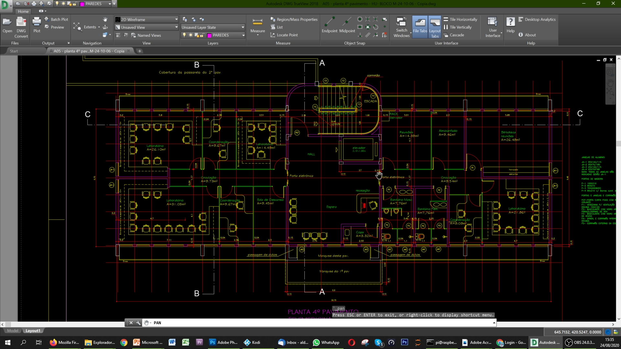

Slide 8
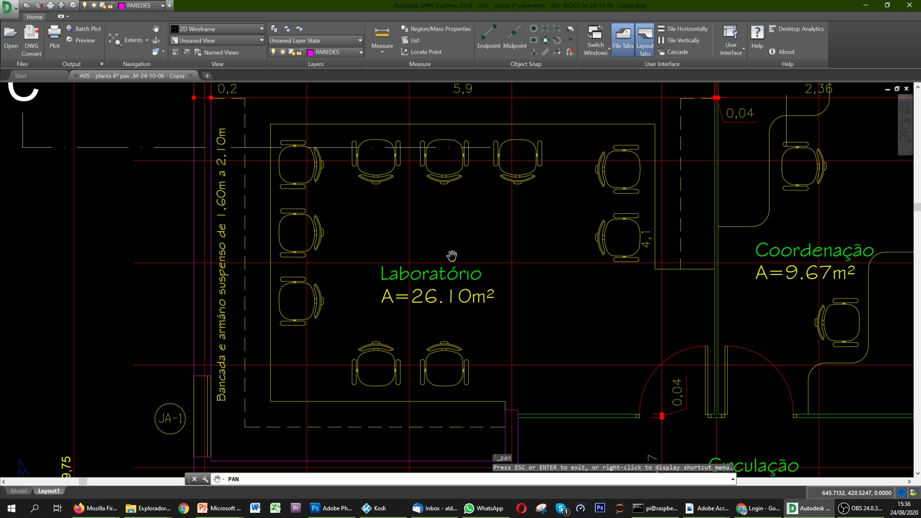

Slide 9


Slide 10
Conceitos de Clipping (Recorte)
Clip window
A região para a qual um objeto deve ser recortado;
A forma geométrica de recorte.
Sempre realizamos recorte em coordenadas da Clip Window
No nosso caso utilizaremos a representação em PPC.

Slide 11
Conceitos de Clipping (Recorte)
Tipos de clipping
Point clipping
Line clipping
Area (Polygon) clipping
Curve clipping
Text clipping

Slide 12
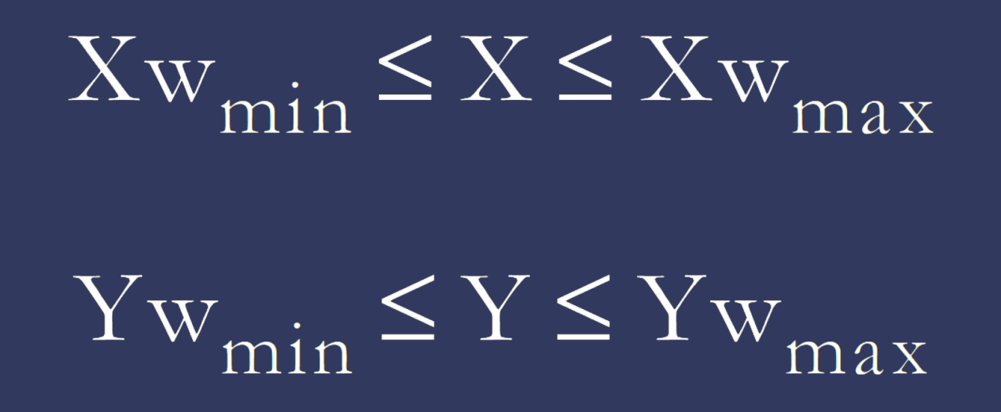
Operações de Clipping (Recorte)
Point clipping (p/clip window retangular)
Processo rápido e muito simples. O ponto que deve ser apresentado na viewport é aquele para o qual as inequações abaixo são satisfeitas:
Implementado por toda componente de superfície de desenho de linguagens de programação, como os subcanvas ou canvas

Slide 13
Clipping de Linhas
Relacionamentos possíveis com uma clipping region retangular
P₉
P₄
P₂
P₁₀
P₂
P₁
P₁
P₈
P₆
P₆
P’₈
P’₅
P₃
P₅
P’₇
P₇
Antes do Clipping
Depois do Clipping

Slide 14
Clipping de Linhas
Relacionamentos possíveis
Completamente dentro do window de clipagem (desenhamos)
Completamente fora do window (não desenhamos)
Parcialmente dentro do window (o que desenhamos ?)

Slide 15
Clipping de Linhas usando representação paramétrica da reta
Checagem por meio da equação paramétrica envolvendo os limites da janela e a própria linha.
Grande quantidade de cálculos e teste e não é muito eficiente. Num display típico, centenas ou milhares de linhas de linha podem ser encontradas.
Algoritmo eficiente:
Deve promover alguns testes iniciais de forma a determinar se cálculos de interseção são realmente necessários.
Par de pontos finais pode ser checado para observar se ambos pertencem à janela.

Slide 16
Clipping de Linhas usando representação paramétrica da reta
Representação paramétrica da reta
Usamos o valor de u para calcular a intersecção com uma das bordas do retângulo definido pelo window
Fora: < 0 ou > 1
Dentro: de 0 a 1
Se o valor da intersecção for maior que o tamanho do window, a intersecção ocorrerá em algum lugar fora deste.
x = x₁ + u(x₂ - x₁)
y = y₁ + u(y₂ - y₁)

Slide 17
Recorte de Linhas de Cohen-Sutherland
Código de regiões
Código binário de 4 dígitos atribuído a todo ponto final de uma linha na figura: region codes (RC)
Numeramos as posições no código de regiões de 1 a 4. Cantos são representados por soma de valores.
1 0 0 1
1 0 0 0
1 0 1 0
RC[1]: acima
RC[2]: abaixo
RC[3]: direita
RC[4]: esquerda
0 0 0 0
Window
0 0 0 1
0 0 1 0
0 1 0 1
0 1 0 0
0 1 1 0

Slide 18
Recorte de Linhas de Cohen-Sutherland
Valores dos region codes
Determinados através da comparação das coordenadas das extremidades aos limites da window.
Valor 1 in em qquer posição: O ponto está neste quadrante.
Determinado:
Calcule as diferenças entre coordenadas das extremidades e limites de clipagem.
Use o sinal resultante para montar o código, setando o valor do bit correspondente.

Slide 19
Recorte de Linhas de Cohen-Sutherland
Possíveis relacionamentos:
Completamente contida na janela
0000 para ambas as extremidades
Completamente fora da janela
And logico dos region codes para ambas as extremidades resulta diferente de 0000
Parcialmente
Extremidades possuem region codes diferentes
And logico dos region codes para ambas as extremidades resulta em 0000
P₂
P’₂
P’’₂
P₃
P’₃
P₄
P₁

Slide 20
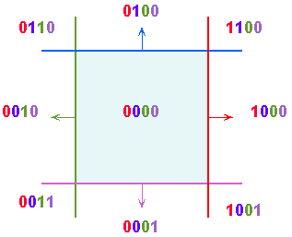
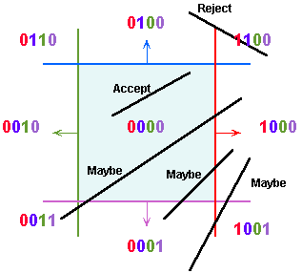

Slide 21
Algoritmo Geral para Recorte de Linhas de Cohen-Sutherland
P1: Associar códigos aos pontos extremos c/regra:
Para as coordenadas X de ambos os pontos da linha:
se x_{i} < X_{wesq} então RC_{i}[4] <- 1 senão RC_{i}[4] <- 0
se x_{i} > X_{wdir} então RC_{i}[3] <- 1 senão RC_{i}[3] <- 0
Para as coordenadas Y de ambos os pontos da linha:
se y_{i} < Y_{wfundo} então RC_{i}[2] <- 1 senão RC_{i}[2] <- 0
se y_{i} > Y_{wtopo} então RC_{i}[1] <- 1 senão RC_{i}[1] <- 0

Slide 22
Algoritmo Geral para Recorte de Linhas de Cohen-Sutherland
P2: Verificar se a linha é totalmente visível ou invisível ou parcialmente visível
Completamente contida na janela
RC_{inicio} = RC_{fim} = [0 0 0 0]
Completamente fora da janela
RC_{inicio} & RC_{fim} <> [0 0 0 0]
Parcialmente
RC_{inicio} <> RC_{fim}
RC_{inicio} & RC_{fim} = [0 0 0 0]

Slide 23
Algoritmo Geral para Recorte de Linhas de Cohen-Sutherland
P3: Se a linha é parcialmente visível devem ser calculadas as intersecções:
Esquerda: x_{E}, y = m* (x_{E} - x₁) + y₁; M diferente de 0
Direita: x_{D}, y = m* (x_{D} - x₁) + y₁
Topo: y_{T}, x = x₁ + 1/m . (y_{T} - y₁)
Fundo: y_{F}, x = x₁ + 1/m . (y_{F} - y₁)

Slide 24
Exemplo: P3
(15,23)
R2
(10,20)
(25,20)
(5,18)
(15,17)
R1
(5,12)
(10,10)
(25,10)

Slide 25
Clipando R1
RC1 = [0 0 0 1] -> esquerda e RC2 = [0 0 0 0] -> dentro
Clipamos apenas à esquerda e calculamos novo y1 para a linha.
Cálculo do coeficiente angular:
m = (y2 - y1)/(x2 - x1) = (17 - 12)/(15 - 5) = 5 / 10 = 0.5
Aplicamos a fórmula esq.: y_{intersec} = m* (x_{E} - x₁) + y₁
y_{intersec} = 0.5 * (10 - 5) + 12 = 2.5 + 12 = 14.5
Como 14.5 > y_{F} = 10 e 14.5 < y_{T} = 20 aceitamos.
Nova linha clipada é:
(10,14.5)(15,17)

Slide 26
Clipando R2
RC1 = [0 0 0 1] -> esquerda e RC2 = [1 0 0 0] -> topo
Clipamos à esquerda e calculamos novo y1 para a linha.
Clipamos ao topo e calculamos novo x2 para a linha
Cálculo do coeficiente angular:
m = (y2 - y1)/(x2 - x1) = (23 - 18)/(15 - 5) = 5 / 10 = 0.5
Aplicamos a fórmula esq.: y_{intersec} = m* (x_{E} - x₁) + y₁
y_{intersec} = 0.5 * (10 - 5) + 18 = 2.5 + 18 = 20.5
Como 20.5 > y_{F} = 10 mas 20.5 não é < y_{T} = 20 rejeitamos.
Intersecção é fora da window
Não é necessário calcular x2 - se uma intersecção for fora a outra também o será.
Linha é descartada como não visível.

Slide 27
Resultado
(10,20)
(25,20)
(15,17)
R1’
(10,14.5)
(10,10)
(25,10)

Slide 28
O que eu faço neste caso ?
(10,20)
(25,20)
(10,10)
(25,10)

Slide 29
Quando um ponto cair em um dos cantos...
Quando o RC associado a um ponto de uma linha possuir dois “1”, calculamos a intersecção com as bordas da window para os dois casos.
No exemplo calcularíamos um x2 pelo topo e um y2 pela direita.
Aceitamos dentre os dois valores calculados, aquele que se encontrar sobre a window
O outro estará fora.
Exceção: linha cai exatamente sobre o canto.

Slide 30
Clipping de Linhas de Liang-Barsky
Em 1978 Cyrus e Beck publicaram um novo algoritmo para o clipping de linhas usável para clipar linhas contra um polígono convexo em 2D ou um poliedro convexo em 3D usando a equação paramétrica.
Em 1984 Liang e Barsky reformularam este algoritmo, tornando-o mais eficiente.
Esta versão veremos a seguir.

Slide 31
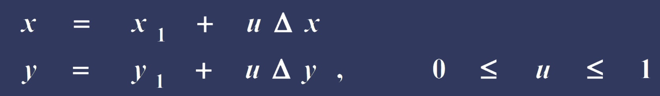
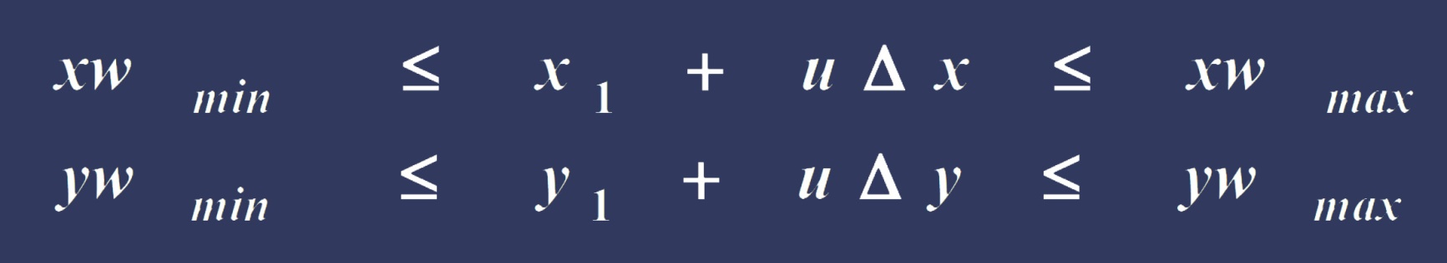

Liang-Barsky Line Clipping
Reescreva as equações paramétricas como segue:
Sendo as condições de clipagem já vistas:
Cada uma dessas inequações pode então ser expressa como:

Slide 32
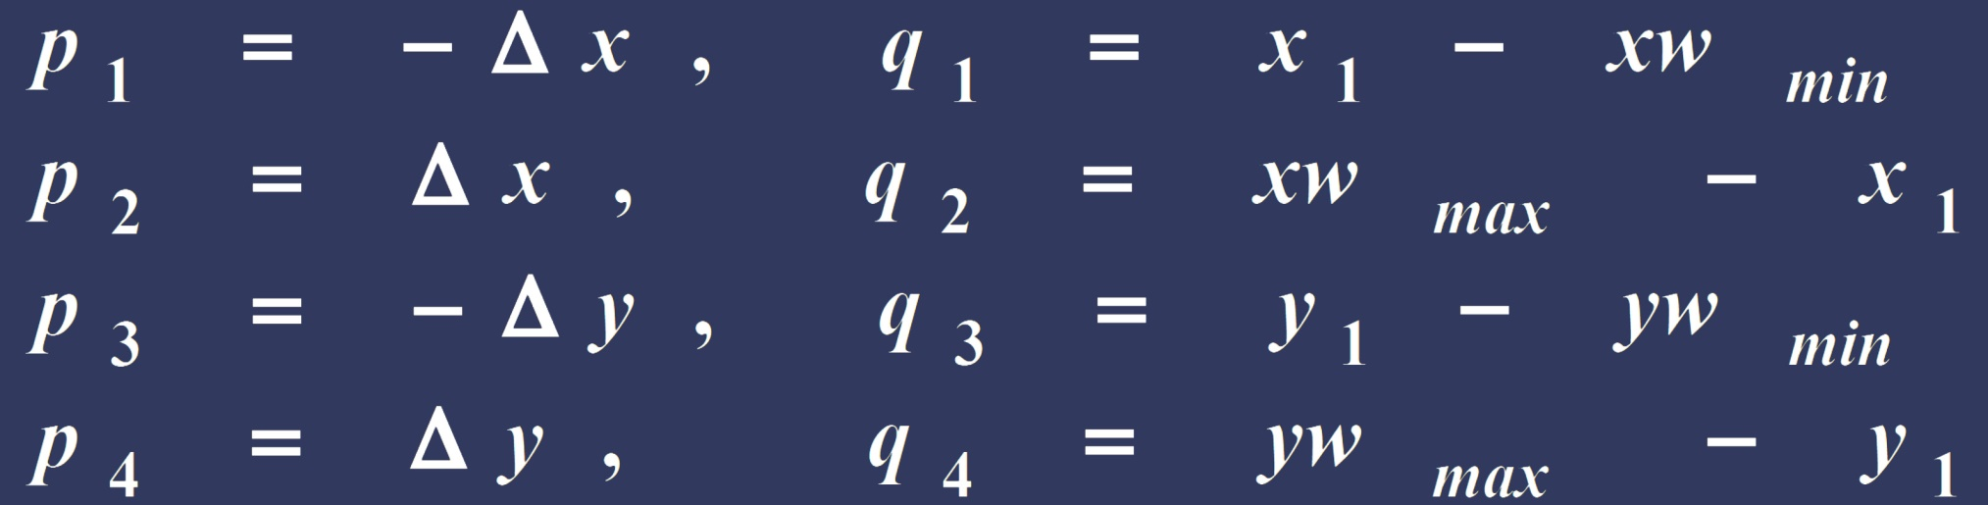
Liang-Barsky Line Clipping
Onde os parâmetros p e q são definidos como:

Slide 33
Liang-Barsky Line Clipping
Condições
p_{k} = 0, paralela a um dos limites:
q_{k} < 0, fora dos limites
q_{k} >= 0, dentro dos limites
p_{k} < 0, a linha vem de fora para dentro
p_{k} > 0, a linha vem de dentro para fora

Slide 34
Liang-Barsky Line Clipping
(x₁, y₁)
(x₂, y₂)
Qual a parte que está dentro ?

Slide 35
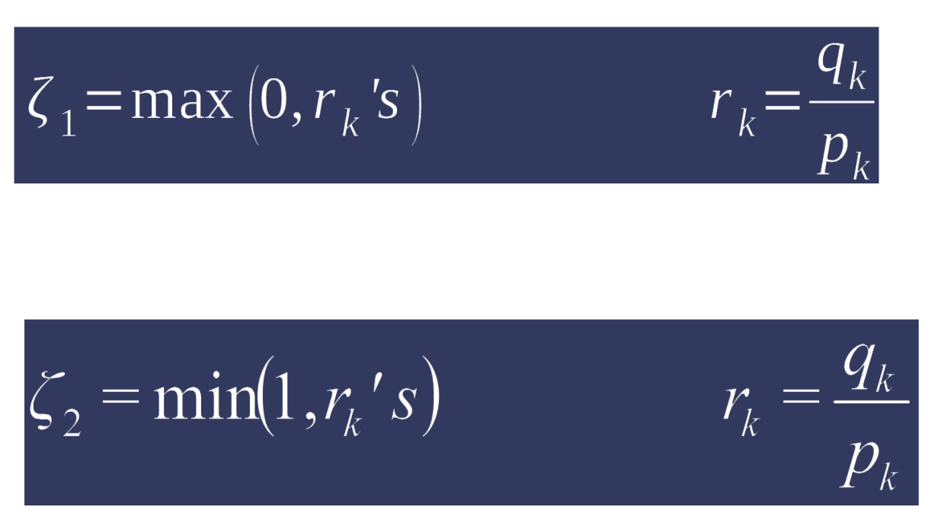
Liang-Barsky – Definição do Parâmetro ζ
Os parâmetros ζ₁ and ζ₂ definem qual parte está dentro do retângulo:
O valor de ζ₁ : de fora para dentro (condição: p_{k} < 0)
O valor de ζ₂ : de dentro para fora (condição: p_{k} > 0)
Se ζ₁ > ζ₂, a linha está completamente fora.

Slide 36
Liang-Barsky Line Clipping
Calculamos ζ₁ para p₁ < 0, p₃ <0
ζ₁ = max(0, r₁, r₃)
= r₁
=> r₁ é uma intersecção!
Calculamos ζ₂ para p₂ > 0, p₄ > 0
ζ₂ = min(1, r₂, r₄)
= 1
=> não há mais intersecções!
r₂
r₄
(x₂, y₂)
(x₁, y₁)
r₁
r₃

Slide 37
Exemplo usando Liang-Barsky
(15,23)
R2
(10,20)
(25,20)
(5,18)
(15,17)
R1
(5,12)
(10,10)
(25,10)

Slide 38
Exemplo usando Liang-Barsky
Dentro para fora
(15,23)
R2
Fora para dentro
(10,20)
(25,20)
(5,18)
(15,17)
R1
(5,12)
(10,10)
(25,10)
Começando em (5,12)

Slide 39
Exemplo usando Liang-Barsky
(15,23)
Fora para dentro
R2
(10,20)
(25,20)
Dentro para fora
(5,18)
(15,17)
R1
Começando em (15,17)
(5,12)
(10,10)
(25,10)

Slide 40
Calcular p e q para R1 ( Reta inicia em (5,12) )
p1 = -Δx = -(15 - 5) = -10
p2 = Δx = 15 - 5 = 10
p3 = -Δy = -(17 - 12) = -5
p4 = Δy = 17 - 12 = 5
q1 = x1 - x_{wmin}= 5 - 10 = -5
q2 = x_{wmax} - x1 = 25 - 5 = 20
q3 = y1 - y_{wmin}= 12 - 10 = 2
q4 = y_{wmax} - y1 = 20 - 12 = 8

Slide 41
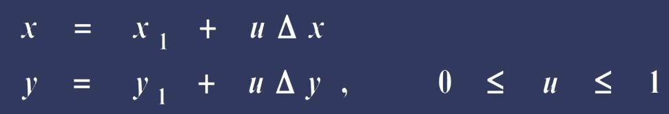
Intersecção de Fora para Dentro:
Calcular ζ1 para R1 ( Reta inicia em (5,12) )
p₁ = -10 < 0
p₃ = -5 < 0
r₁ = q₁/p₁ = -5/-10 = 0.5
r₃ = q₃/p₃ = 2/-5 = - 0.4
ζ₁ = max (0, r₁, r₃) = max (0, 0.5, -0.4) = 0.5
Substituindo na eq.paramétrica:
x = 5 + 0.5 * 10 = 10 (o que nós já sabíamos)
y = 12 + 0.5 * 5 = 14.5 (o que nós não sabíamos)
Neste caso os valores negativos são p₁ e p₃
x₁
μ
Δx
y₁
μ
Δx

Slide 42
Intersecção de Dentro para Fora:
Calcular ζ2 para R1 ( Reta inicia em (5,12) )
p₂ = 10 > 0
p₄ = 5 > 0
r₂ = q₂/p₂ = 20/10 = 2
r₄ = q₄/p₄ = 8/5 = 1.6
ζ₂ = min (1, r₂, r₄) = min (1, 2, 1.6) = 1
Como ζ₂ resulta 1, rejeitamos o cálculo de novos valores de dentro para fora.
Neste caso os valores positivos são p₂ e p₄

Slide 43
Calcular p e q para R1 ( Reta inicia em (15,17) )
p1 = -Δx = -(5 - 15) = 10
p2 = Δx = 5 - 15 = -10
p3 = -Δy = -(12 - 17) = 5
p4 = Δy = 12 - 17 = -5
q1 = x1 - x_{wmin}= 15 - 10 = 5
q2 = x_{wmax} - x1 = 25 - 15 = 10
q3 = y1 - y_{wmin}= 17 - 10 = 7
q4 = y_{wmax} - y1 = 20 - 17 = 3

Slide 44
Calcular ζ1 para R1 ( Reta inicia em (15,17) )
p₂ = -10 < 0
p₄ = -5 < 0
r₂ = q₂/p₂ = 10/-10 = -1
r₄ = q₄/p₄ = 3/-5 = -0,6
ζ₁ = max (0, r₂, r₄) = max (0, -1, -0,6) = 0
Como ζ₁ resulta 0, rejeitamos o cálculo de novos valores de fora para dentro.
Neste caso os valores negativos são p₂ e p₄

Slide 45
Calcular ζ2 para R1 ( Reta inicia em (15,17) )
p₁ = 10 > 0
p₃ = 5 > 0
r₁ = q₁/p₁ = 5/10 = 0,5
r₃ = q₃/p₃ = 7/5 = 1.4
ζ₂ = min (1, r₁, r₃) = min (1, 0,5, 1.4) = 0,5
Substituindo na eq.paramétrica:
x = 15 + 0.5 * -10 = 10 (o que nós já sabíamos)
y = 17 + 0.5 * -5 = 14.5 (o que nós não sabíamos)
Neste caso os valores positivos são p₁ e p₃
x₁
μ
Δx
y₁
μ
Δx

Slide 46
Nicholl-Lee-Nicholl Line Clipping
Comparado aos algoritmos C-S e L-B:
NLN realiza menos comparações e divisões.
NLN pode ser aplicado somente a 2D clipping.
O algoritmo NLN
Clipa uma linha com extremas P₁ e P₂
Passo 1: Determina P₁ para os nove quadrantes.
Somente três regiões são consideradas
Para o resto usa-se uma transformada de simetria
Passo 2: Depois determina-se a posição de P₂ em relação a P₁.

Slide 47
Nicholl-Lee-Nicholl Line Clipping: Passo 1a
P₁
P₁
P₁

Slide 48
Nicholl-Lee-Nicholl Line Clipping: Passo 1b
Cálculo dos ângulos de uma linha hipotética de P1 aos cantos.
Determinar regiões L,T,R,L,TR,etc
T
LT
L
L
R
P₁
L
LR
P₁
L
B
LB
P₁ is inside the clip window
and P₂ is outside
P₁ is directly to the left
of the clip window

Slide 49
Nicholl-Lee-Nicholl Line Clipping: Passo 1b
Cálculo dos ângulos de uma linha hipotética de P1 aos cantos.
Determinar regiões L,T,R,L,TR,etc
P₁
P₁
T
T
TR
T
TR
L
L
LR
LB
TB
LB

Slide 50
Nicholl-Lee-Nicholl Line Clipping
Para determinar em qual região P₂ está:
Compare-se a inclinação da reta com as inclinações das retas hipotéticas calculadas.
Exemplo: P₁ está à esquerda, P₂ está em LT.
inclinação P₁P_{TR} < inclinação P₁P₂ < inclinação P₁P_{TL}

Slide 51
Exemplo usando Nicholl-Lee-Nicholl
P₁(-1,14)
TL(0,10)
TR(10,10)
P₂(11,2)
BL(0,0)
BR(10,0)

Slide 52
Exemplo usando Nicholl-Lee-Nicholl
P₁(-1,14)
TL(0,10)
TR(10,10)
P₂(11,2)
BL(0,0)
BR(10,0)

Slide 53
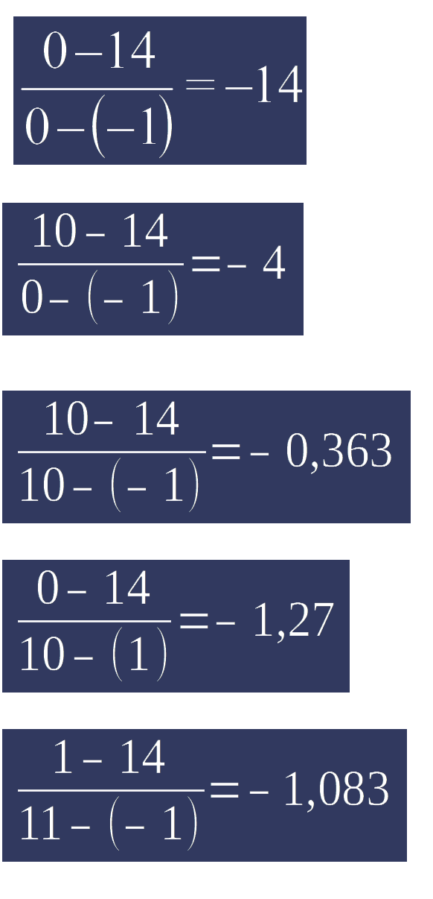
Exemplo usando Nicholl-Lee-Nicholl
Cálculo da inclinação das retas
P1-BL =
P1-TL =
P1-TR =
P1-BR =
P1-P2 =
P₁(-1,14)
TL(0,10)
TR(10,10)
P₂(11,2)
BL(0,0)
BR(10,0)
Notes:
53

Slide 54
Exemplo usando Nicholl-Lee-Nicholl
Cálculo da inclinação das retas
P1-BL =
P1-TL =
P1-TR =
P1-BR =
P1-P2 =
P₁(-1,14)
TL(0,10)
TR(10,10)
P₂(11,2)
BL(0,0)
BR(10,0)
Notes:
54

Slide 55
Exemplo usando Nicholl-Lee-Nicholl
Cálculo da inclinação das retas
P1-BL =
P1-TL =
P1-TR =
P1-BR =
P1-P2 =
P₁(-1,14)
TL(0,10)
TR(10,10)
P₂(11,2)
BL(0,0)
BR(10,0)
Notes:
55

Slide 56
Exemplo usando Nicholl-Lee-Nicholl
Cálculo da inclinação das retas
P1-BL =
P1-TL =
P1-TR =
P1-BR =
P1-P2 =
P₁(-1,14)
TL(0,10)
TR(10,10)
P₂(11,2)
BL(0,0)
BR(10,0)
Notes:
56

Slide 57
Exemplo usando Nicholl-Lee-Nicholl
Cálculo da inclinação das retas
P1-BL =
P1-TL =
P1-TR =
P1-BR =
P1-P2 =
P₁(-1,14)
TL(0,10)
TR(10,10)
P₂(11,2)
BL(0,0)
BR(10,0)
Notes:
57

Slide 58
Exemplo usando Nicholl-Lee-Nicholl
Cálculo da inclinação das retas
P1-BL =
P1-TL =
P1-TR =
P1-BR =
P1-P2 =
P₁(-1,14)
TL(0,10)
TR(10,10)
P₂(11,2)
BL(0,0)
BR(10,0)
Notes:
58

Slide 59
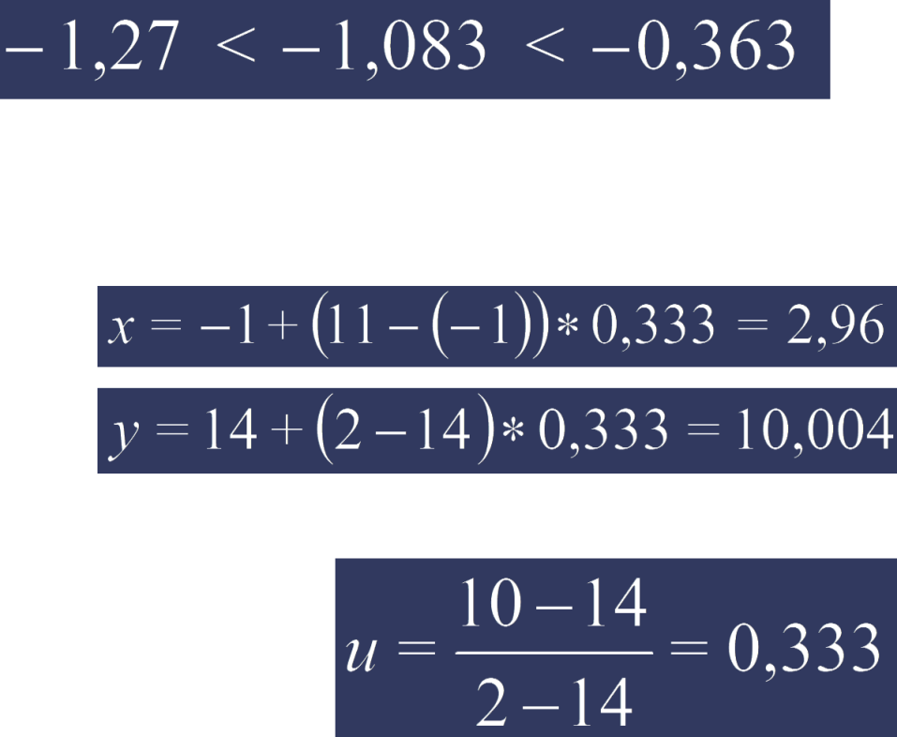
P₁(-1,14)
Exemplo usando
Nicholl-Lee-Nicholl
TL(0,10)
TR(10,10)
Inclinação de P1-P2 está entre
P1-TR e
P1-BR
logo haverá intersecções com
Norte (y conhecido),
Leste (x conhecido),
Obs.: necessitamos calcular
P₂(11,2)
BL(0,0)
BR(10,0)
Notes:
59

Slide 60
Clip Windows Não Retangulares
Algoritmos baseados em equações parametricas podem ser extendidos a Polígonos Convexos
Método de Liang-Barsky
Modifique o algoritmo para incluir as equações paramétricas de todas as bordas definidas pelo polígono de clipping.
Métodos de Clipping de Regiões Côncavas
Divida em um conjunto de Polígonos Convexos
Aplique métodos paramétricos
Círculos e outras regiões de clipagem curvas
Linhas podem ser clipadas através do retângulo de-limítrofe.

Slide 61
Divisão de Polígonos Côncavos
Identifique se um polígono é Côncavo
Calcule o produto cruzado dos vetores de borda.
Uma componente z negativa resultante da multiplicação posicionada entre componentes positivas indica uma concavidade local.
y
V₅
V₆
E₅
E₄
V₄
E₆
E₃
E₂
V₃
E₁
V₁
V₂
x

Slide 62
Divisão de Polígonos Côncavos: Método Vetorial
Calcule o produto cruzado dos vetores de borda em sentido anti-horário.
Se alguma componente Z for negativa:
É côncavo.
Divida-o ao longo da primeira das duas linhas do produto cruzado:
E₅
E₆
E₄
E₂
E₃
E₁

Slide 63
Divisão de Polígonos Côncavos: Método da Rotação
y
V₁
V₂
V₃
x
V₄
After rotating V₃ onto the x axis, V₄ is below the x axis.
Split the polygon along the line of V₂V₃.

Slide 64
Clipping de Polígonos
Clipping
de Linhas
Antes do clipping
Depois do clipping
Resultam 2 polígonos distintos:
Clipping
de Polígonos
Antes do clipping
Depois do clipping

Slide 65
Clipping de Polígonos de Sutherland-Hodgeman
Processa as bordas do polígono como um todo contra cada aresta do window
Todos os vértices do polígono são processados contra cada uma das arestas do window
Original
Polygon
Clip
Left
Clip
Right
Clip
Bottom
Clip
Top

Slide 66
Clipping de Polígonos de Sutherland-Hodgeman
Passe cada par de vértices adjacentes do polígono a um clipador de linhas qualquer, criando novos pontos em um novo polígono
4 casos:
V’₁
V₂
V₂
V₁
V₁
V₃
V₃
V’₃
V₄
V₄
out in
salve V’₁, V₂
in in
salve V₃
in out
salve V’₃
out out
salve nada

Slide 67
Clipping de Polígonos de Sutherland-Hodgeman
Lista de vértices intermediários
Cada vez que realizamos a clipagem para todos os vértices contra uma das 4 bordas do window, regeneramos o polígono.
Este novo polígono é clipado contra outra das 4 bordas do window.
Polígonos convexos são tratados corretamente.
Caso seja côncavo:
Divida em subpolígonos côncavos

Slide 68
Clipping de Polígonos de Sutherland-Hodgeman
O que acontece nesta situação ?
Igual aos 4 casos anteriores?
Clip contra reta oeste!
V’₁
V₂
V₂
V₁
V₁
V₃
V₃
V’₃
V₄
V₄
out in
salve V’₁, V₂
in in
salve V₃
in out
salve V’₃
out out
salve nada

Slide 69
Clipping de Polígonos de Weiler-Atherton
Desenvolvido para identificação de superfícies visíveis;
Pode ser aplicado a uma região de clipagem arbitrária;
Pode ser usado para seguir as bordas de qualquer coisa com qualquer formato.
Se processamos em sentido horário procedemos assim:
Para um par de vértices de fora para dentro, siga a borda do polígono;
Para um par de vértices de dentro para fora, siga a borda da window no sentido horário.

Slide 70
Clipagem de Polígonos de Weiler-Atherton
V’₁
V₂
V₁
V₃
V’₃
V₄
V’₄
V₆
V₅
V’₅
Depois do
Clipping

Slide 71
Outros Clippings
Clipping de Curvas
Use um casco convexo (retângulo) para testar.
Para o círculo
Use as coordenadas de quadrantes individuais (gere)
então use octantes (gere valores mais precisos)
Clipping de Texto
All-or-none string-clipping: Pegar limites do casco convexo de um string.
All-or-none character-clipping: Clipar carateres individuais pela regra de pertinência do ponto.

Slide 72
Clipping Exterior
Salvar uma região externa
Applicações
Sistemas de windows múltiplos
Layouts de páginas para design (Corel, Photoshop,...)
Utilizamos os procedimanetos de clipagem usados para o interior de polígonos côncavos

Slide 73
Clipping Exterior
V₂
V₁
P₁
V₅
P₂
V₃
V₄
V₂
V₁
V₁
P’’₁
P’₂
P₁
P’₁
P’₂
P’₁
P₂
V₅
V₃
V₄
V₄
Exterior Clip
Interior Clip

Slide 74
Trabalho: Clipping - parte #2
Extenda seu sistema gráfico interativo para realizar a clipagem de seus elementos gráficos
Defina uma subárea dentro de seu Subcanvas ou View que você utiliza para desenhar como sendo a área de clipagem: uns 10 píxeis para dentro nos quatro cantos.
Defina seu viewport como sendo essa área interna, que não vai mais começar em (0,0), mas sim em (10,10).
Dessa forma você vai enxergar se o algo for desenhado fora da window/viewport porque o algoritmo de clipagem nativo não vai cortá-lo nas bordas que você definiu.

Slide 75
Trabalho: Clipping
Subcanvas
Sua Viewport < Subcanvas

Slide 76

Atribuição-Uso Não-Comercial-Compartilhamento pela Licença 2.5 Brasil
Você pode:
- copiar, distribuir, exibir e executar a obra
- criar obras derivadas
Sob as seguintes condições:
Atribuição — Você deve dar crédito ao autor original, da forma especificada pelo autor ou licenciante.
Uso Não-Comercial — Você não pode utilizar esta obra com finalidades comerciais.
Compartilhamento pela mesma Licença — Se você alterar, transformar, ou criar outra obra com base nesta, você somente poderá distribuir a obra resultante sob uma licença idêntica a esta.
Para ver uma cópia desta licença, visite http://creativecommons.org/licenses/by-nc-sa/2.5/br/ ou mande uma carta para Creative Commons, 171 Second Street, Suite 300, San Francisco, California, 94105, USA.

Slide 77


